Slide 1
Τα αγαπημένα μου ζώα

Slide 2
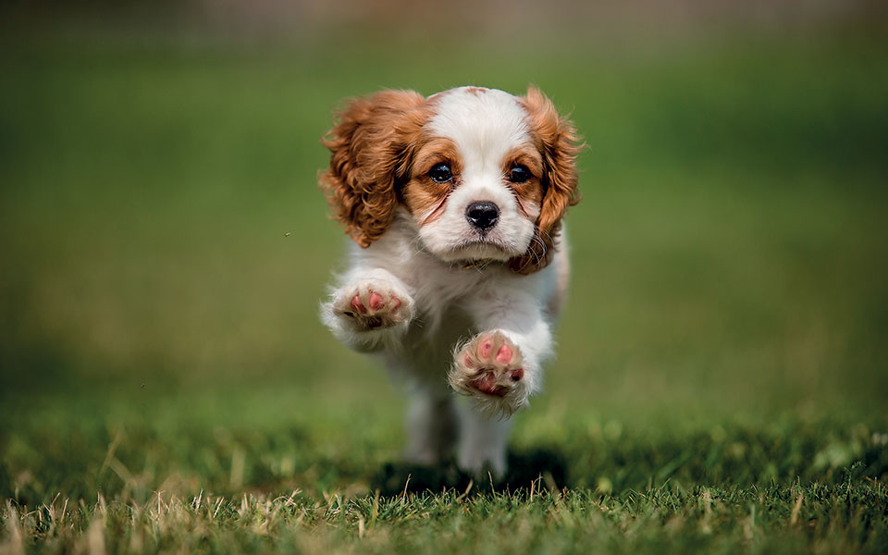
Σκύλος
Τα σκυλιά που έχουν ειδικευτεί για κυνήγι μεγάλων θηραμάτων είναι και τα κατάλληλα για φύλακες και αυτά είναι περισσότερο επιρρεπή στην επιθετικότητα και γι' αυτό χρειάζεται να έχουν την κατάλληλη εκπαίδευση για να είναι ασφαλή για μία οικογένεια. Τα τεριέ είναι και από τις δύο μεριές, φτιαγμένα για μικρά θηράματα αλλά σχεδιασμένα να τα σκοτώνουν. Αν και φιλικά με τους ανθρώπους, μπορούν ενίοτε να γίνουν επικίνδυνα, λόγω του ατρόμητου χαρακτήρα τους και απαιτούν ιδιαίτερα προσεκτική αντιμετώπιση. Τα τσοπανόσκυλα (ποιμενικοί), έχουν το πιο μεγάλο πεδίο ειδίκευσης και μπορούν με την κατάλληλη εκπαίδευση να γίνουν οτιδήποτε, από φύλακες μέχρι σκυλιά έρευνας και διάσωσης, αστυνομικής εργασίας[5][6] ή οδηγοί τυφλών, και γενικά η δημοτικότητα τους ως κατοικίδια αυξάνεται.[7]

Slide 3
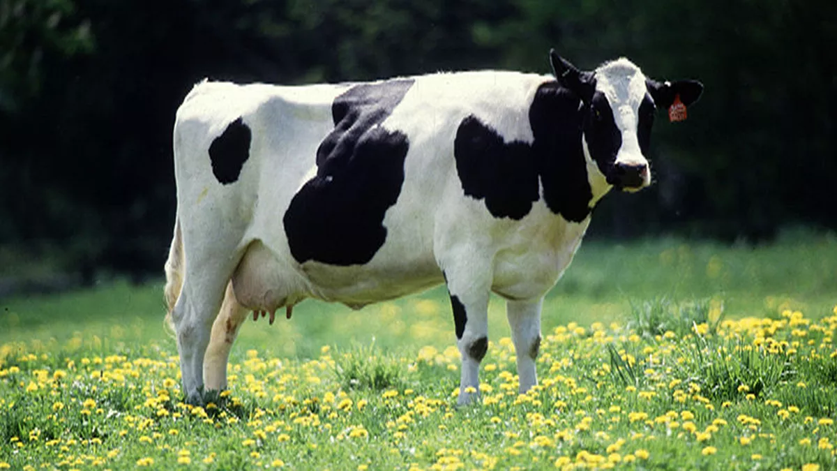
Αγελάδα
Η αγελάδα είναι το θηλυκό του μηρυκαστικού ζώου του γένους βους. Ανήκει στην οικογένεια των Βοοειδών και στην τάξη Αρτιοδάκτυλα. Το αρσενικό λέγεται ταύρος και ο ευνουχισμένος ταύρος που τον προορίζουν για εργασία ή για κρεατοπαραγωγή λέγεται βόδι. Το μικρό της αγελάδας λέγεται μοσχάρι. Σήμερα υπολογίζεται ότι υπάρχουν σε όλο τον κόσμο περίπου 1,3 δισεκατομμύρια βοοειδή[1] . Μία κοινή λανθασμένη άποψη είναι ότι οι ταύροι ερεθίζονται από το κόκκινο χρώμα. Ωστόσο, τα βοοειδή δε διακρίνουν το κόκκινο από το πράσινο χρώμα.[2][3] Σε χώρες όπως η Ινδία η αγελάδα

Slide 4
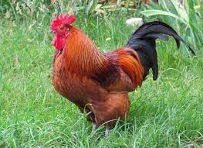
κότα
Η διάρκεια ζωής ενός υγιούς κοτόπουλου κυμαίνεται από 8 έως 12 χρόνια. Υπάρχουν βέβαια εντυπωσιακές εξαιρέσεις από αυτά τα όρια ηλικίας. Οι όρνιθες αρχίζουν να παράγουν αυγά από την ηλικία των 5-6 μηνών μέχρι τα τελευταία χρόνια της ζωής τους. Ωστόσο, οι περισσότερες κότες σταματούν να παράγουν αυγά με καλό ρυθμό όταν γίνουν 3 χρονών. Κατά τα πρώτα χρόνια της ζωής τους, οι κότες παράγουν κατά μέσο όρο 180-270 αυγά ετησίως.

Slide 5
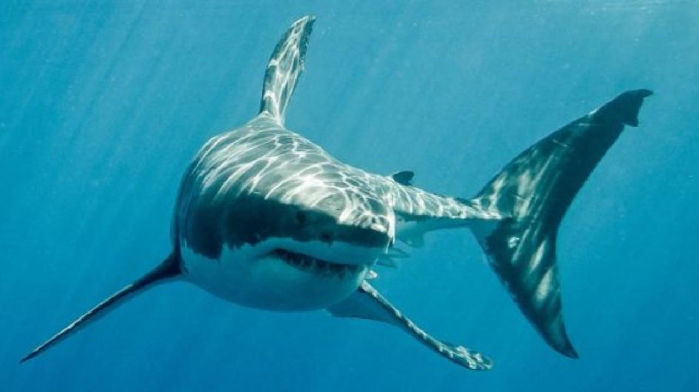
καρχαρίας
Ο καρχαρίας είναι ψάρι που ανήκει στην υπέρταξη σελαχίμορφα. Οι καρχαρίες και τα μικρότερα συγγενικά τους σκυλόψαρα, γαλέοι κ.ά. έχουν ομοιογένεια μορφολογική και λειτουργική. Έχουν ασβεστοποιημένο και αποκλειστικά χόνδρινο σκελετό, μεγάλο κεφάλι, μεγάλα δόντια, σώμα επίμηκες, υδροδυναμικό, ισχυρή ουρά, με συνήθως ετερόκερκο ουραίο πτερύγιο, δέρμα τραχύ (καστανό στη ράχη και καστανόλευκο στην κοιλιά) καλυμμένο από «πλακοειδή λέπια» (δερματικά δόντια). Πρόκειται για ταχύτατους και άριστους κολυμβητές, αδηφάγα, σαρκοβόρα ψάρια. Επίσης οι περισσότεροι καρχαρίες είναι ωοζωοτόκα ζώα.

Slide 6
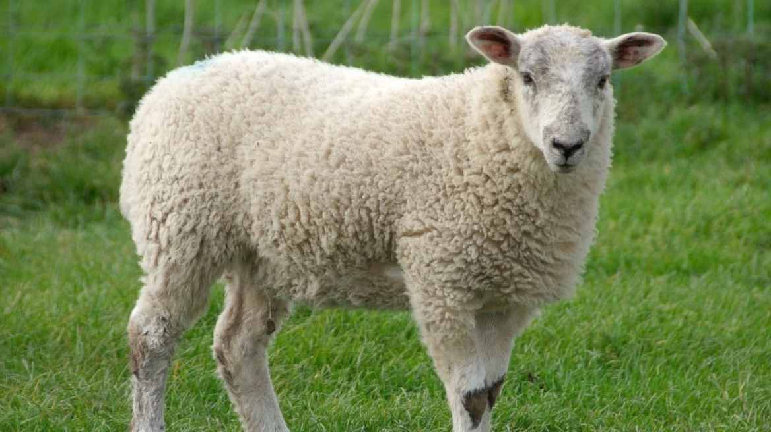
πρόβατο
Τα πρόβατα έχουν μέτριο σώμα που καλύπτεται από πυκνό τρίχωμα, απαλό στην αφή, σγουρό ή ίσιο, μακρύ ή κοντό, λευκό, μαύρο, καστανό ή γκρίζο. Ζουν 10 έως 14 χρόνια, ανάλογα με τις συνθήκες διαβίωσής τους.(Στις 24 Νοεμβρίου του 2009 πέθανε στην Αυστραλία σε ηλικία 23 ετών και 7 μηνών[1] το γηραιότερο πρόβατο στον κόσμο, η Λάκι.) Παραδοσιακά τρέφονται με νωπά και ξερά χόρτα, τα οποία καταπίνουν σχεδόν αμάσητα, ώστε να εξασφαλιστούν κατά τη διάρκεια της ημερήσιας βοσκής οι μεγάλες ποσότητες που απαιτούνται - αργότερα όταν αναπαύονται, η τροφή επανέρχεται στο στόμα και αναμασάται. Ταΐζονται επίσης με καρπούς ή άλευρα σιτηρών και ψυχανθών, και με υποπροϊόντα της επεξεργασίας τροφίμων (π.χ. βαμβακόπιτες)

Slide 7
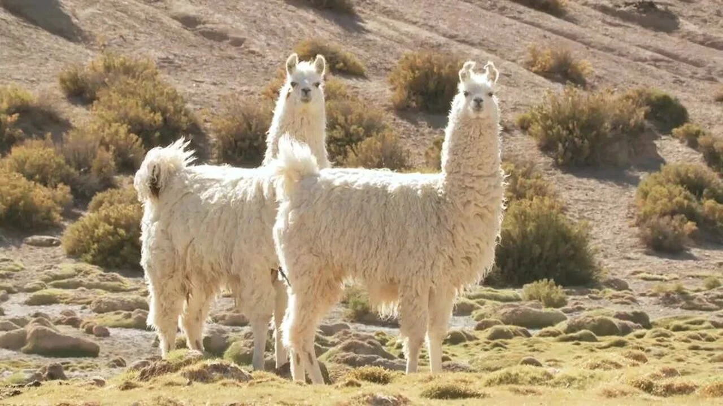
Λάμα
Ζει στα ψηλά οροπέδια του Περού και της Βολιβίας. Προτιμά γενικά τα ψυχρά κλίματα και δεν κατεβαίνει σε ηλιόλουστες και ζεστές πεδιάδες. Από τους ντόπιους χρησιμοποιούνται σαν μέσα μεταφοράς (τα αρσενικά), καθώς μπορούν να διανύσουν 30 χιλιόμετρα την ημέρα κουβαλώντας πάνω από 60 κιλά. Επίσης, είναι γενικά υπάκουα ζώα και έχουν καλή ισορροπία, μπορούν δηλαδή να σκαρφαλώσουν σε αρκετά δύσκολα μονοπάτια. Τα θηλυκά δεν χρησιμοποιούνται για την μεταφορά, αλλά για την παραγωγή μαλλιού.

Slide 8
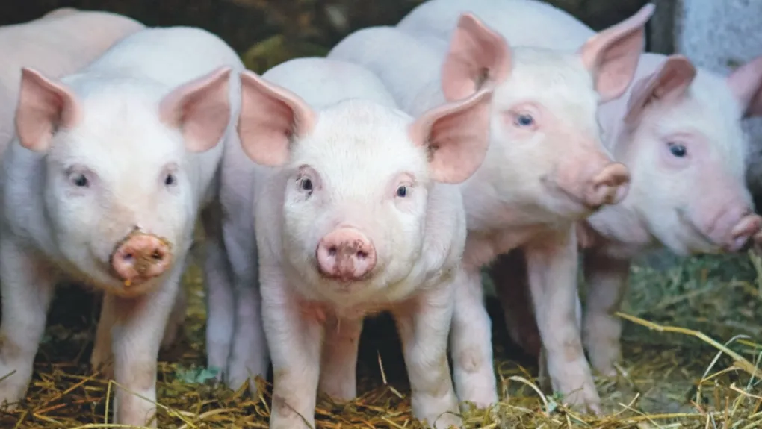
Γουρούνι
ιδρώσουν γιατί έχουν ελάχιστους ιδρωτοποιούς αδένες. Λαχανιάζουν όταν έχει ζέστη και τους αρέσει να κυλιούνται στη λάσπη η να μπαίνουν στο νερό για να τα διατηρεί δροσερά. Τα ανοιχτόχρωμα γουρούνια έχουν πολύ ευαίσθητο δέρμα κι έτσι καλύπτουν το σώμα τους με λάσπη για να προστατεύσουν το σώμα τους από τα εγκαύματα ή από έντομα. Μια γυναίκα έφτιαξε ένα λουτρό για τα γουρούνια της, και εκείνα έμαθαν να το ανοίγουν και να το κλείνουν.

Slide 9
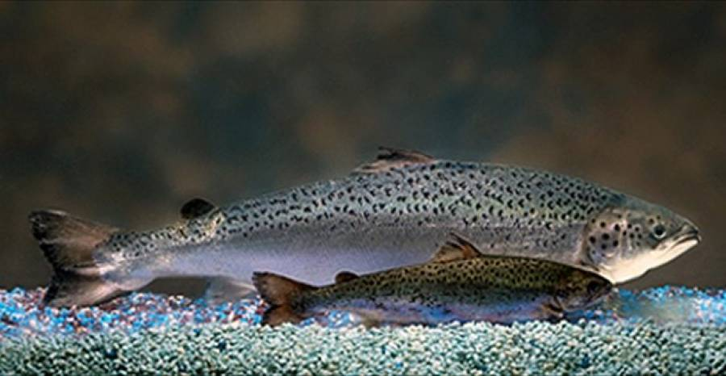
σολομός
Ο σολομός του Ατλαντικού ή απλά σολομός, είναι ένα ψάρι μετρίου μεγέθος που ανήκει στην οικογένεια των σολομονίδων. Το ψάρι απαντάται σε κρύα νερά στο βόρειο Ατλαντικό και σε ποταμούς που εκβάλλουν σε αυτόν, ενώ έχει εισαχθεί και στο βόρειο Ειρηνικό. Βικιπαίδεια

